Slide 1

CHÀO MỪNG CÁC EM
ĐẾN VỚI TIẾT HỌC HÔM NAY

Slide 2

BÀI 3
LÀM TRÒN SỐ VÀ ƯỚC LƯỢNG KẾT QUẢ
Thời lượng: 3 tiết
MỤC TIÊU
Kiến thức:
- Nhận biết được của việc ước lượng và làm tròn số.
- Thực hiện được làm tròn số thập phân.
- Thực hiện được ước lượng và làm tròn số
căn cứ vào độ chính xác cho trước.
- Biết sử dụng máy tính cầm tay để ước
lượng và làm tròn số
Năng lực
- Tư duy và lập luận toán học. mô hình hoá toán học. giao tiếp toán học.
- Vận dụng toán học vào cuộc sống.

Slide 3
BÀI 3
LÀM TRÒN SỐ VÀ ƯỚC LƯỢNG KẾT QUẢ
A. KHỞI ĐỘNG
B. HÌNH THÀNH KIẾN THỨC
C. LUYỆN TẬP
D. VẬN DỤNG

Slide 4
A. KHỞI ĐỘNG
1) Hãy làm tròn số sau đây: 1995,784
a) đến hàng phần mười
b) đến hàng phần trăm
Giải
1995,784 được làm tròn đến hàng phần mười là: 1995,8
1995,784 được làm tròn đến hàng phần trăm là: 1995,78

Slide 5

A. KHỞI ĐỘNG
2) Ước lượng kết quả phép tính sau: (-762,40) : 6
Giải
(-762,40) : 6 = -762 : 6 = -127
Từ kết quả tìm được, hãy dự đoán số thực có giống làm tròn số thập phân không?

Slide 6

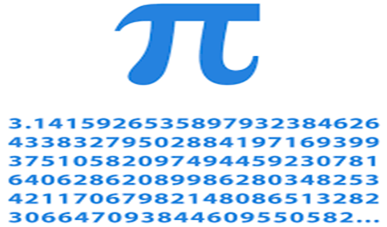
BÀI 3: LÀM TRÒN SỐ VÀ ƯỚC LƯỢNG KẾT QUẢ.
B. HÌNH THÀNH KIẾN THỨC
Hãy viết các số sau dưới dạng số thập phân rồi làm theo yêu cầu:
a) Làm tròn 3,1415 và số đến hàng phần mười
b) Làm tròn số đến hàng phần trăm
c) Làm tròn đến hàng phần nghìn
Đáp án
Số 3,1415 làm tròn đến hàng phần mười là 3,1
Số làm tròn đến hàng phần mười là 3,14
Ta đã biết cách làm tròn số thập phân hữu hạn. Cách làm tròn số thập phân vô hạn cũng tương tự như vậy.

Slide 7
Hình thành kiến thức
Quy tắc làm tròn số:
Khi làm tròn các STP đến hàng nào thì hàng đó gọi là hàng quy tròn.
Muốn làm tròn STP đến hàng quy tròn nào đó, ta thực hiện các bước sau:
- Gạch dưới STP của hàng quy tròn
- Nhìn sang chữ số ngay bên phải:
+ Nếu chữ số đó thì tăng chữ số gạch dưới lên 1 đơn vị
+ Nếu chữ số đó < 5 thì giữ nguyên chữ số gạch dưới
và Thay tất cả các chữ số bên phải bằng số 0 hoặc bỏ đi nếu chúng ở phần thập phân.
1. Làm tròn số

Slide 8
Các bước để làm tròn số:
Hình thành kiến thức
Bước 3
Gạch dưới STP của hàng quy tròn: làm tròn các STP đến hàng nào thì hàng đó gọi là hàng quy tròn
Nhìn sang chữ số ngay bên phải:
+ Nếu nó thì tăng số gạch dưới lên 1 đơn vị
+ Nếu nó < 5 thì giữ nguyên chữ số gạch dưới
Thay tất cả các chữ số bên phải bằng số 0 hoặc bỏ đi nếu chúng ở phần thập phân.
Bước 2
1. Làm tròn số
Bước 1

Slide 9

1. Làm tròn số
a) Dựa vào quy tắc, hãy lần lượt làm tròn các số sau đến hàng phần trăm:
Ví dụ 1:
-1,4142
+1
6,6666
-1,4142
45,123
6,(6)= 6,6666...
45,123

Slide 10
1. Làm tròn số
b) Dựa vào quy tắc, hãy lần lượt làm tròn các số sau đến hàng chục:
Ví dụ 1:
6751,22(5)
+1
-235,(12)
6751,22(5)
99,99499
-235,(12)
99,99499

Slide 11
1. Làm tròn số
Do mọi số thực đều có thể viết dưới dạng số thập phân hữu hạn hoặc vô hạn nên để dễ nhớ dễ ước lượng, dễ tính toán với các số thực có nhiều chữ số, người ta thường làm tròn số.
Chú ý:
- Ta phải viết một số dưới dạng thập phân trước khi làm tròn.
- Khi làm tròn số thập phân ta không quan tâm đến dấu của nó.

Slide 12
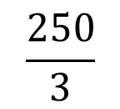
Ví dụ 2:
a) Làm tròn số sau đến hàng đơn vị:
$$\frac{250}{3}$$
=83,(3)
b) Làm tròn số sau đến hàng chục:
=31,60696126...
c) Làm tròn số sau đến hàng phần nghìn:
=3,141592653...

Slide 13
Thực hành 1
Hãy viết các số sau dưới dạng số thập phân (nếu cần) rồi làm tròn theo yêu cầu.
a) Làm tròn đến hàng trăm: và
b) Làm tròn đến hàng trăm: và 6,(234)
Giải
a) 1000 = 3141,59265…
Làm tròn đến hàng trăm là
3100
= -141,421356…
Làm tròn đến hàng trăm là
-100
b) = -2,23606797...
Làm tròn đến hàng phần nghìn là
-2,236
6,(234) =6,234234...
Làm tròn đến hàng phần nghìn là
6,234

Slide 14
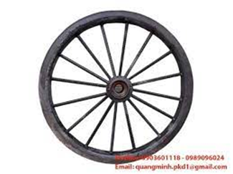
Vận dụng 1
Tính chu vi một cái bánh xe có bán kính 65cm và làm tròn đến kết quả hàng đơn vị.
Giải
Bánh xe trên thực tế hình gì?
Để tính diện tích hình tròn ta dung công thức nào?
Chu vi bánh xe có bán kính là 65 cm là:
S = 2.r.π=2.65.π =408,407045 (cm)
Số 408,407045 đến hàng đơn vị là 408(cm)

Slide 15


Số 45,67358 là tròn đến hàng phần trăm là:
Bài tập
A. 45
B. 45,67
C. 45,68

Slide 16
Số 125,926 là tròn đến hàng Chục là:
Bài tập
A. 125
B. 130
C. 125,93

Slide 17
Dặn dò
- Về nhà xem lại phần 1 làm tròn số.
- Học hiểu nội dung phần quy tắc
- Làm bài tập 1, 2 SGK Trang 42
- Xem trước nội dung tiết 2 phần 2: Làm tròn số căn cứ vào độ chính xác cho trước.

Slide 18
Tiết 2
Bài 3: Làm tròn số và ước lượng kết quả

Slide 19
BÀI 3: LÀM TRÒN SỐ VÀ ƯỚC LƯỢNG KẾT QUẢ.
KHỞI ĐỘNG
Bài tập 1: Làm tròn các số sau đây đến hàng phần nghìn:
a)
A. 2,82
B. 2,828
C. 2,8284
SAI
ĐÚNG
SAI

Slide 20
BÀI 3: LÀM TRÒN SỐ VÀ ƯỚC LƯỢNG KẾT QUẢ.
KHỞI ĐỘNG
Bài tập 1: Làm tròn các số sau đây đến hàng phần nghìn:
b) 12,(91)=12,919191....
A. 12,91
B. 12,919
C. 12,92
SAI
ĐÚNG
SAI

Slide 21
BÀI 3: LÀM TRÒN SỐ VÀ ƯỚC LƯỢNG KẾT QUẢ.
KHỞI ĐỘNG
Bài tập 2: a) Cho biết số a= = 2,23606... Làm tròn số a đến hàng phần nghìn:
A. 2,23
B. 2,236
C. 2,2361
SAI
ĐÚNG
SAI

Slide 22
BÀI 3: LÀM TRÒN SỐ VÀ ƯỚC LƯỢNG KẾT QUẢ.
KHỞI ĐỘNG
Bài tập 2: b) Cho biết số b= 6 547,12 Làm tròn số b đến hàng trăm:
A. 6547
B. 6548
C. 6500
SAI
SAI
ĐÚNG

Slide 23
BÀI 3: LÀM TRÒN SỐ VÀ ƯỚC LƯỢNG KẾT QUẢ.
Muốn làm tròn số căn cứ vào độ chính xác cho trước ta làm như thế nào
HÌNH THÀNH KIẾN THỨC

Slide 24

BÀI 3: LÀM TRÒN SỐ VÀ ƯỚC LƯỢNG KẾT QUẢ.
2. LÀM TRÒN SỐ CĂN CỨ VÀO ĐỘ CHÍNH XÁC CHO TRƯỚC
a) Gọi x là số làm tròn đến hàng chục của số a = 3128. Hãy chứng tỏ:
và
b) Gọi y là số làm tròn đến hàng phần trăm của . Hãy chứng tỏ
HD: a) Trước tiên ta thay thế số a vào
Các vế của bất đẳng thức để tinh,
từ đó dựa vào kết quả để so sánh
Hãy hoạt động nhóm thảo luận
phần HĐKP 2

Slide 25
BÀI 3: LÀM TRÒN SỐ VÀ ƯỚC LƯỢNG KẾT QUẢ.
2. LÀM TRÒN SỐ CĂN CỨ VÀO ĐỘ CHÍNH XÁC CHO TRƯỚC
a) Gọi x là số làm tròn đến hàng chục của số a = 3128. Hãy chứng tỏ:
và
b) Gọi y là số làm tròn đến hàng phần trăm của . Hãy chứng tỏ
Giải:
a) Ta có: a=3128 => x = 3130
|a−x|=|3128−3130| = |−2| =2 ≤ 5
Vậy |a−x|≤5
Tương tự ta có:
x - 5 = 3128 - 5= 3123
Và x + 5 = 3128 + 5 = 3133
⇒ x−5 ≤ a ≤ x+5

Slide 26
BÀI 3: LÀM TRÒN SỐ VÀ ƯỚC LƯỢNG KẾT QUẢ.
2. LÀM TRÒN SỐ CĂN CỨ VÀO ĐỘ CHÍNH XÁC CHO TRƯỚC
a) Gọi x là số làm tròn đến hàng chục của số a = 3128. Hãy chứng tỏ:
và
b) Gọi y là số làm tròn đến hàng phần trăm của . Hãy chứng tỏ
Giải:
b) Do y là số làm tròn đến hàng phần trăm của nên y = 0,33
Có
=0,00(3) 0,005

Slide 27

BÀI 3: LÀM TRÒN SỐ VÀ ƯỚC LƯỢNG KẾT QUẢ.
2. LÀM TRÒN SỐ CĂN CỨ VÀO ĐỘ CHÍNH XÁC CHO TRƯỚC
Cho số thực d, nếu khi làm tròn số a ta thu được số x thỏa mãn
thì ta nói x là số làm tròn của số a với độ chính xác d
Chú ý:
- Nếu độ chính xác d là số chục ta thường làm tròn a đến hàng trăm.
- Nếu độ chính xác d là số phần nghìn thì ta thường làm tròn a đến hàng phần trăm,…
Từ những kiến thức trọng tâm, hãy hoạt động
Làm ví dụ 3

Slide 28
BÀI 3: LÀM TRÒN SỐ VÀ ƯỚC LƯỢNG KẾT QUẢ.
2. LÀM TRÒN SỐ CĂN CỨ VÀO ĐỘ CHÍNH XÁC CHO TRƯỚC
Ví dụ 3: Hãy làm tròn:
a) số -4,3456 với độ chính xác d=0,006
b) số 12 735 590 với độ chính xác d=500
c) số với độ chính xác d=0,0003
Giải:
a) Vì độ chính xác đến hàng phần nghìn
nên ta làm tròn số -4,3456 đến hàng phần trăm và kết quả là -4,35.

Slide 29
BÀI 3: LÀM TRÒN SỐ VÀ ƯỚC LƯỢNG KẾT QUẢ.
2. LÀM TRÒN SỐ CĂN CỨ VÀO ĐỘ CHÍNH XÁC CHO TRƯỚC
Ví dụ 3: Hãy làm tròn:
a) số -4,3456 với độ chính xác d=0,006
b) số 12 735 590 với độ chính xác d=500
c) số với độ chính xác d=0,0003
Giải:
b) Vì độ chính xác đến hàng trăm
nên ta làm tròn số 12 735 590 đến hàng nghìn và kết quả là 12 736 000

Slide 30
BÀI 3: LÀM TRÒN SỐ VÀ ƯỚC LƯỢNG KẾT QUẢ.
2. LÀM TRÒN SỐ CĂN CỨ VÀO ĐỘ CHÍNH XÁC CHO TRƯỚC
Ví dụ 3: Hãy làm tròn:
a) số -4,3456 với độ chính xác d=0,006
b) số 12 735 590 với độ chính xác d=500
c) số với độ chính xác d=0,0003
Giải:
c) Vì độ chính xác đến hàng phần chục nghìn
nên ta làm tròn số
=1,414213562 đến hàng phần nghìn và kết quả là 1,414
Hãy hoạt động cặp đôi
làm thực hành 2
Hãy hoạt động cặp đôi
làm thực hành 2

Slide 31
BÀI 3: LÀM TRÒN SỐ VÀ ƯỚC LƯỢNG KẾT QUẢ.
2. LÀM TRÒN SỐ CĂN CỨ VÀO ĐỘ CHÍNH XÁC CHO TRƯỚC
Thực hành 2:
a) Hãy làm tròn:
với độ chính xác d=0,005
b) Hãy làm tròn số - 634 755 với độ chính xác d = 70
Giải
a) Vì độ chính xác d = 0,005
độ chính xác đến hàng phần nghìn
ta làm tròn số 1,73205 đến hàng phần trăm
và có kết quả là 1,73.

Slide 32
BÀI 3: LÀM TRÒN SỐ VÀ ƯỚC LƯỢNG KẾT QUẢ.
2. LÀM TRÒN SỐ CĂN CỨ VÀO ĐỘ CHÍNH XÁC CHO TRƯỚC
Thực hành 2:
a) Hãy làm tròn:
với độ chính xác d=0,005
b) Hãy làm tròn số - 634 755 với độ chính xác d = 70
Giải
b) Vì độ chính xác d=70
độ chính xác đến hàng chục
ta làm tròn số –634 755 đến hàng trăm
và có kết quả là –634 800
Hày hoạt động cặp đôi làm Vận dụng 2

Slide 33
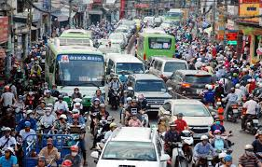

Slide 34
BÀI 3: LÀM TRÒN SỐ VÀ ƯỚC LƯỢNG KẾT QUẢ.
2. LÀM TRÒN SỐ CĂN CỨ VÀO ĐỘ CHÍNH XÁC CHO TRƯỚC
Vận dụng 2:
Dân số quận Gò Vấp, Thành phố Hồ Chí Minh tính đến ngày 12/06/2021 là 635 988 người (nguồn: https://www.shareheartbeat.com/dan-so-tphcm) Hãy làm tròn số này với độ chính xác d = 50
Giải:
Độ chính xác d=50 là số chục hay số trăm?
Số chục
Ta sẽ làm tròn dân số đến hàng số nào?
Số hàng trăm
Khi làm tròn số với độ chính xác d= 50 (hàng chục) thì dân số quận Gò Vấp, Thành phố Hồ Chí Minh tính đến ngày 12/06/2021 (làm tròn đến hàng trăm)
là 636 000 người.

Slide 35
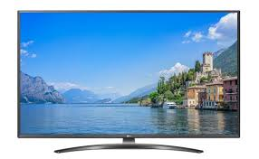
Đây là một tivi 32inch. Vậy bạn có biết đường chéo của tivi dài bao nhiêu cm không?

Slide 36
BÀI 3: LÀM TRÒN SỐ VÀ ƯỚC LƯỢNG KẾT QUẢ.
2. LÀM TRÒN SỐ CĂN CỨ VÀO ĐỘ CHÍNH XÁC CHO TRƯỚC
Vận dụng 3:
Một chiếc tivi có đường chéo dài 32 inch, hãy tính độ dài đường chéo của tivi này theo đơn vị cm với độ chính xác d = 0,05 (cho biết 1 inch 2,54cm)
Độ chính xác d=0,05 là số phần trăm hay số phần nghìn?
Số phần trăm
Giải:
Ta sẽ làm tròn dân số đến hàng số nào?
Số hàng chục
Do 1 inch 2,54 cm nên
32 inch 32 . 2,54 cm = 81,28 cm
Khi làm tròn số 81,28 (cm) với độ chính xác d= 0,05
ta được 81,3(cm).

Slide 37
Số 657 468 được làm tròn với độ chính xác d =80
Bài tập
A. 6575000
B. 657400
C. 657460

Slide 38
Số 2,56345 được làm tròn với độ chính xác d =0,006
Bài tập
A. 2,56
B. 2,563
C. 2,5635

Slide 39
Dặn dò
- Về nhà xem lại nội dung phần 2 làm tròn số căn cứ vào độ chính xác.
- Học hiểu nội dung phần chú ý Trang 40
- Làm bài tập 3 SGK Trang 42
- Xem trước nội dung tiết 3 phần 3: Ước lượng các phép tính

Slide 40
Tiết 3
Bài 3: Làm tròn số và ước lượng kết quả

Slide 41
BÀI 3: LÀM TRÒN SỐ VÀ ƯỚC LƯỢNG KẾT QUẢ.
KHỞI ĐỘNG
Bài tập 3: a) Hãy làm tròn số 3,741657.... Với độ chính xác
d= 0,005
(HD: Ta sẽ làm tròn x đến hàng phần trăm)
A. 3,742
B. 3,74
C. 3,7417
SAI
ĐÚNG
SAI

Slide 42
BÀI 3: LÀM TRÒN SỐ VÀ ƯỚC LƯỢNG KẾT QUẢ.
KHỞI ĐỘNG
Bài tập 3: b) Hãy làm tròn số 9 214 235 với độ chính xác d = 500
(HD: Ta sẽ làm tròn số đến hàng nghìn)
A. 921400
B. 9214200
C. 9214000
SAI
SAI
ĐÚNG

Slide 43
BÀI 3: LÀM TRÒN SỐ VÀ ƯỚC LƯỢNG KẾT QUẢ.
Muốn ước lượng kết quả một phép tính ta làm như thế nào
HÌNH THÀNH KIẾN THỨC

Slide 44
BÀI 3: LÀM TRÒN SỐ VÀ ƯỚC LƯỢNG KẾT QUẢ
3. Ước lượng các phép tính
Ta có thể áp dụng quy tắc làm tròn số để ước lượng kết quả phép tính. Nhờ đó có thể phát hiện ra những đáp số không hợp lý ...đặc biệt là khi dùng máy tính cầm tay.
Ví dụ 4: Ước lượng kết quả phép nhân 7148 . 593 ta làm như sau:
- Lảm tròn số đến chữ số ở hàng cao nhất của mỗi thừa số:
7000
593 600
- Do đó, khi nhân các số đã làm tròn ta được 7000. 600 =4 200 000 (Tích được ước lượng)
Thực tế, tích đúng là: 7 148 . 593 = 4 238 764

Slide 45
BÀI 3: LÀM TRÒN SỐ VÀ ƯỚC LƯỢNG KẾT QUẢ
3. Ước lượng các phép tính
Thực hành 3: Hãy ước lượng kết quả các phép tính sau:
a) 6121. 99
b) 922,11 . 59,38
c) (-551) . 8314
Giải
a) 6121. 99 6000 . 100 = 600 000
b) 922,11.59,38 900 . 60 = 54 000
c) (−551).8314 (−600) . 8000 = -480 000

Slide 46
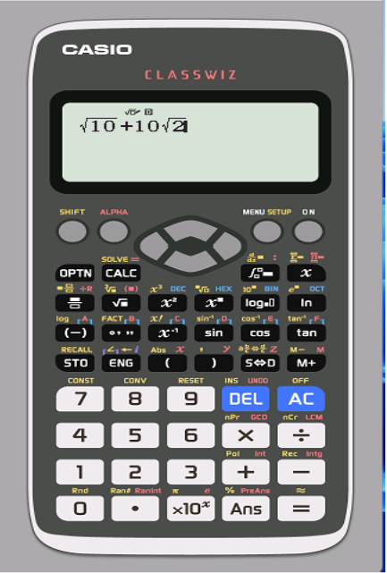
BÀI 3: LÀM TRÒN SỐ VÀ ƯỚC LƯỢNG KẾT QUẢ
3. Ước lượng các phép tính
Vận dụng 4: Một bạn học sinh dùng maý tính cầm tay tính được kết quả của phép tính như sau:
Em hãy kiểm tra lại bằng cách ước lượng
Giải:
Ước lượng kết quả:
3 +14 =17
Do đó Học sinh đã bấm máy sai kết quả. Từ đó hướng dẫn Học sinh nhập máy cho đúng

Slide 47
Bài tập 4
Dân số của Việt Nam tính đến ngày 20/01/2021 là 97 800 744 người (nguồn: https://danso.org/viet-nam). Hãy làm tròn số này đến hàng triệu
Giải
Dân số của Việt Nam tính đến ngày 20/01/2021 là:
97 800 744 người
98 000 000 người
(làm tròn đến hàng triệu).

Slide 48
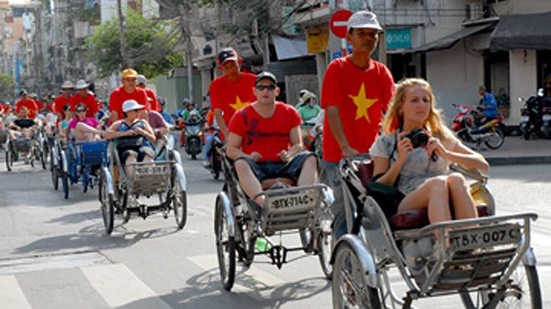
Tính chung 9 tháng đầu năm 2019, tổng lượng khách du lịch quốc tế đến Việt Nam đạt 12 870 506 lượt khách (nguồn: https://vietnamtourism.gov.vn/).
Hãy làm tròn số này đến hàng trăm.
Bài tập 5
Giải
Tính chung 9 tháng đầu năm 2019, tổng lượng khách du lịch quốc tế đến Việt Nam đạt
12870506 12870500 (người)
(làm tròn đến hàng trăm).

Slide 49
Bài tập 6
Cho biết 1 inch 2,54 cm. Tính độ dài đường chéo bằng đơn vị cm một màn hình 32 inch và làm tròn đến hàng phần mười.
Giải
Độ dài đường chéo bằng của màn hình 32 inch là:
32. 2,54 = 81,28 (cm) 81,3 (cm)
(làm tròn đến hàng phần mười)
Vậy độ dài đường chéo màn hình gần bằng 81,3 cm.

Slide 50
Bài tập trắc nghiệm
Câu 1. Làm tròn số 12,3564 đến hàng phần trăm
A. 12,35 B. 12,36 C. 12,356. D. 12,4.
Câu 2. Dân số thế giới tính đến 11/02/2020 là 7 762 912 358 người. Em hãy làm tròn dân số thế giới đến hàng trăm nghìn?
A. 7 762 9. B. 7 763 000 000. C. 7 762 900 000. D. 7 762 912 400.

Slide 51
Bài tập Tự luận
Ước lượng kết quả của các phép tính sau:
a) 11,189 + 23,511
b) 91,131 – 9,868
(Học sinh về nhà làm)

Slide 52
Sau bài học này, em đã làm được những gì?
- Nhận biết được ý nghĩa của việc ước lượng và làm tròn số
- Thực hiện được làm tròn số thập phân
- Thực hiện được ước lượng và làm tròn số căn cứ vào độ chính xác cho trước.
- Biết sử dụng máy tính cầm tay để ước lượng và làm tròn số

Slide 53
GIAO VIỆC VỀ NHÀ
- Ôn lại cách làm tròn số và ước lượng phép tính.
- Xem lại các bài toán thực tiễn liên quan đến làm tròn số.
- Xem trước bài: Hoạt động thực hành và trải nghiệm.
- Làm các bài tập 7/ sgk/42 và bài tập tự luận
- Đọc nội dung Em có biết?

